Slide 1
« Этикет. Внешний вид.»

Slide 2
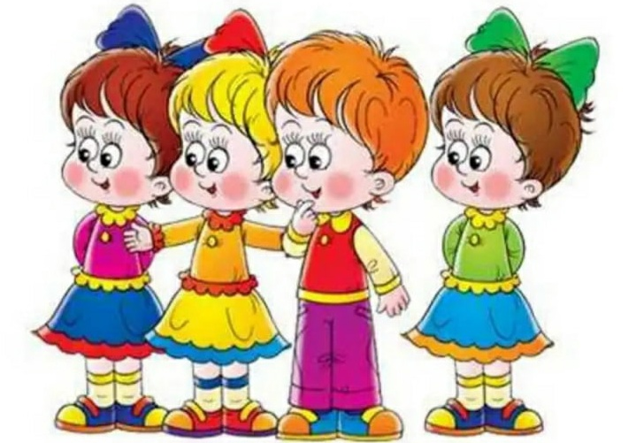
Встали в круг, взялись за руки, Всех приветствую, друзья, Здравствуй, Катя!
(дети по кругу приветствуют
друг друга)
Рада видеть вас здесь я.
Как сидеть за партой надо?
Надо ли нам ногти стричь? Постригаться, умываться,
Надо ль за собой следить?
Мыть ботинки, убираться,
Вещи класть все на места?
Всех дразнить, не улыбаться, Бегать, прыгать без конца?
На любой вопрос ответ
Скажет личный этикет.

